Slide 1

Group 2
Vũ Văn Long - 20184146
Mai Hoàng Minh - 20184151
Trần Xuân Trường - 20184212

Slide 2

Contents
Member contribution
Sequence Diagram
Class Diagram
Design Considerations

Slide 3

Member Contribution

Slide 4
Task | Detail | Vũ Văn Long | Mai Hoàng Minh | Trần Xuân Trường
Requirement Analysis (Use case specification + Activity diagram) | Use case Diagram | * | * | *
Requirement Analysis (Use case specification + Activity diagram) | Rent Bike |  | *
 | Pay Bike Deposit | *
 | View Bike Info |  | *
 | Return Bike |  |  | *
Architecture Design (Class, communication, sequence diagram) | Class Diagram | * |  | *
 | Rent Bike |  | *
 | Pay Bike Deposit | *
 | View Bike Info |  | *
 | Return Bike |  |  | *
Detailed Design | Class Design | * | * | *
 | Data Modeling | * | * | *
 | Interface Design | *
 | Interbank Sub system | * | *
Programming | Base System | * |  | *
 | Rent Bike |  | *
 | Return Bike |  |  | *
 | Test Case | *
 | Java Doc |  |  | *
Design Consideration | Design Concepts | * | *
 | Design Principles |  | *
 | Design Patterns |  | * | *
Total |  | 40% | 30% | 30%

Slide 5

Sequence Diagram

Slide 6
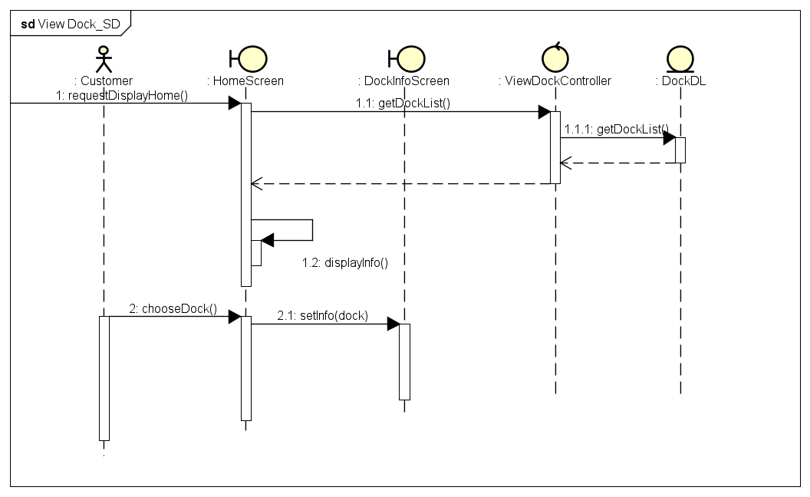
View dock

Slide 7
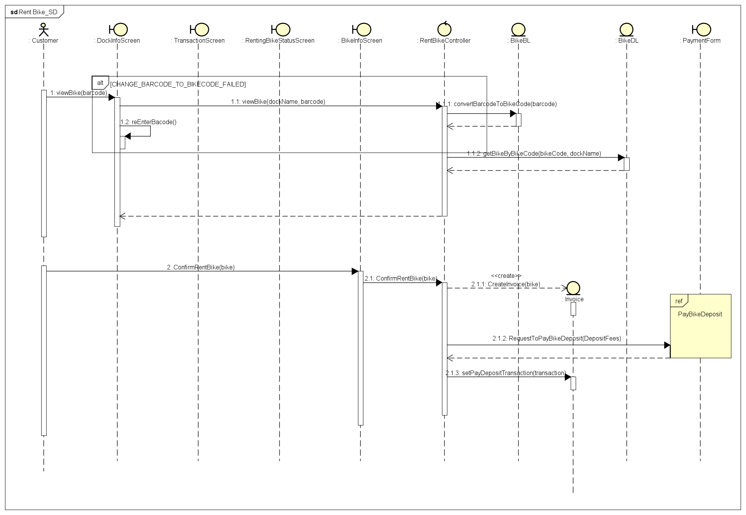
Rent Bike

Slide 8
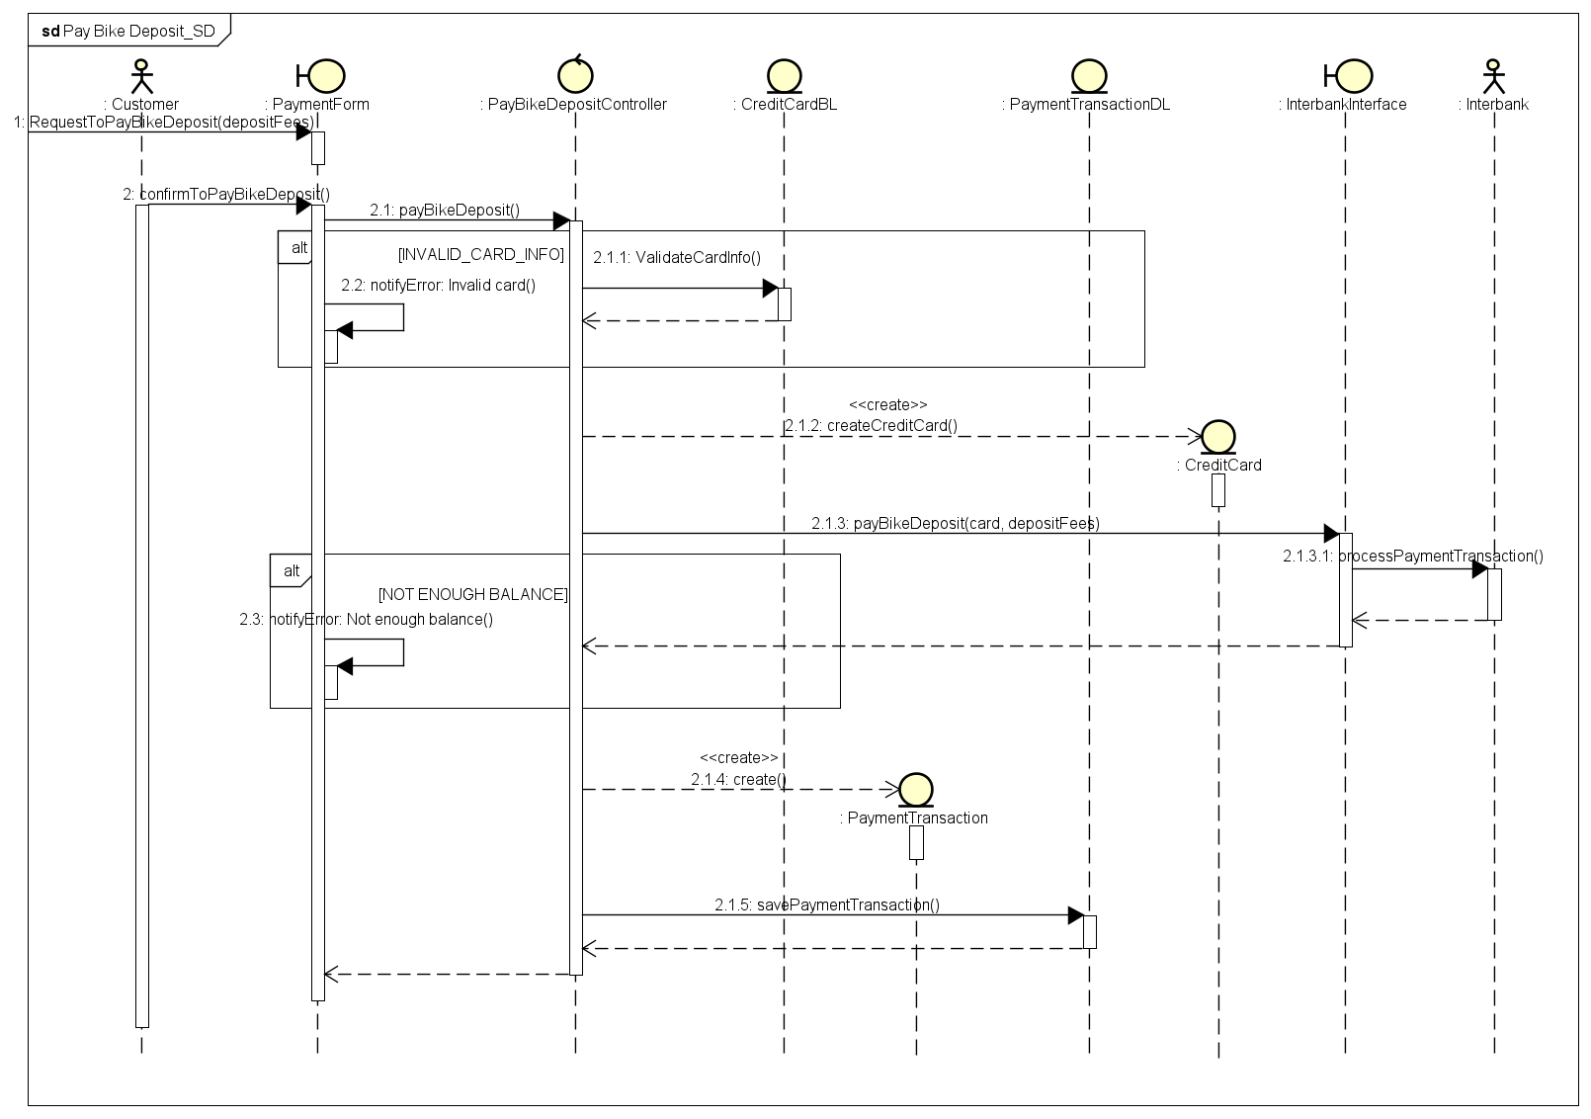
Pay Bike Deposit

Slide 9
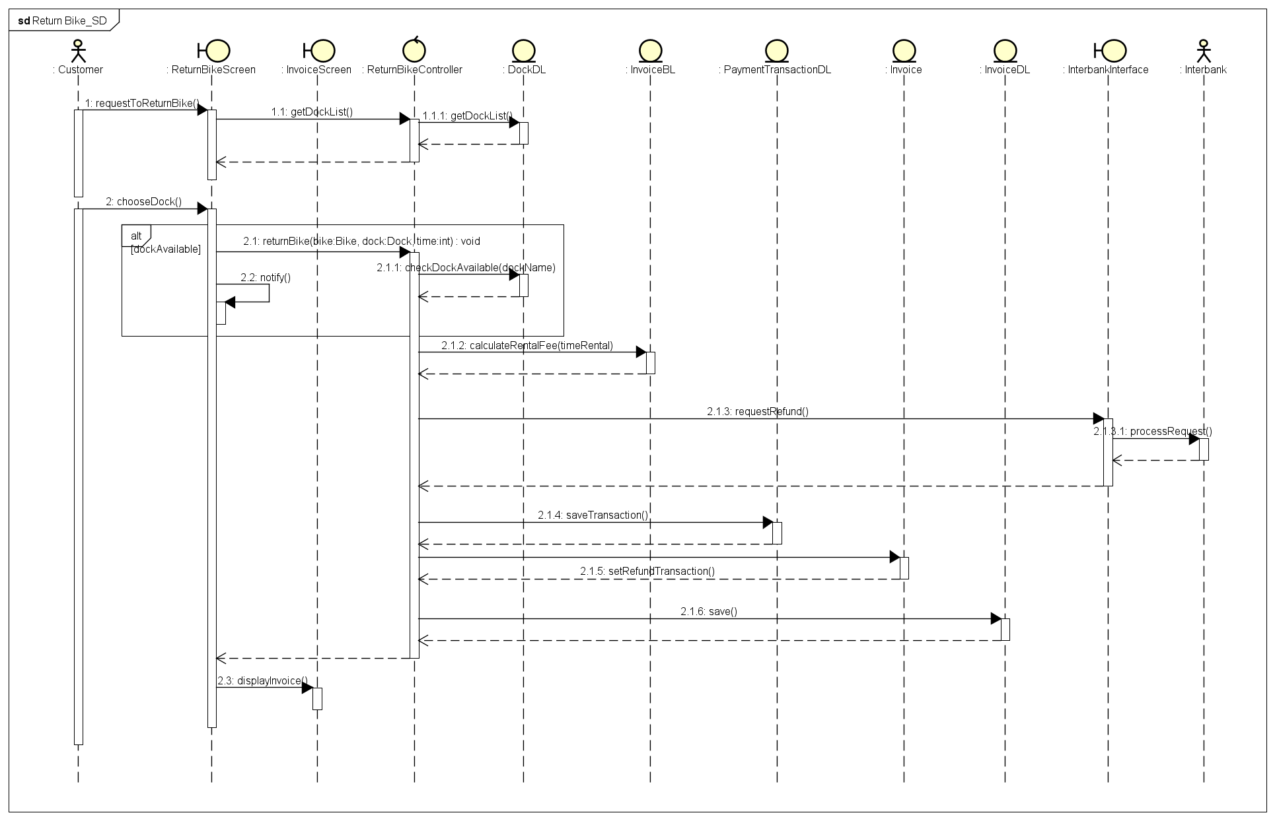
Return Bike

Slide 10

Class Diagram

Slide 11
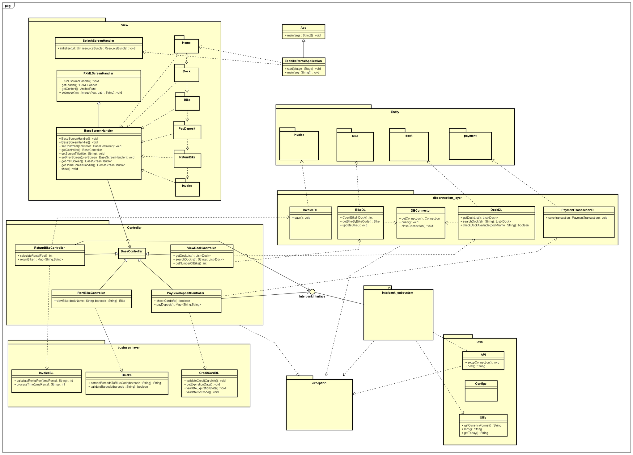
General

Slide 12
Detailed

Slide 13
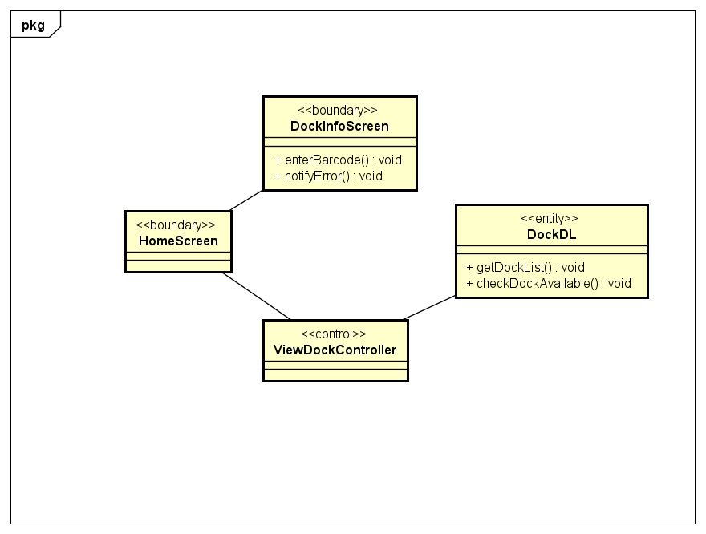
View dock

Slide 14
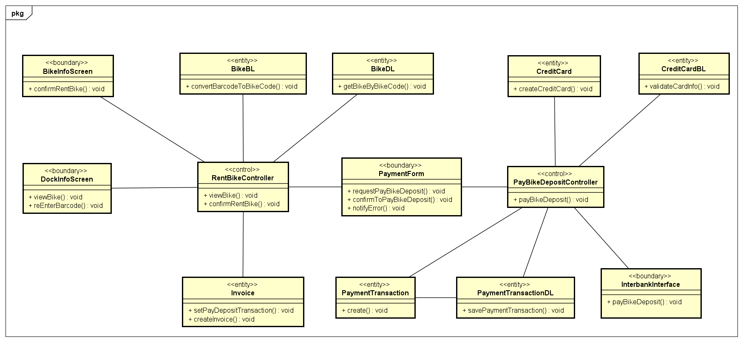
Rent Bike

Slide 15
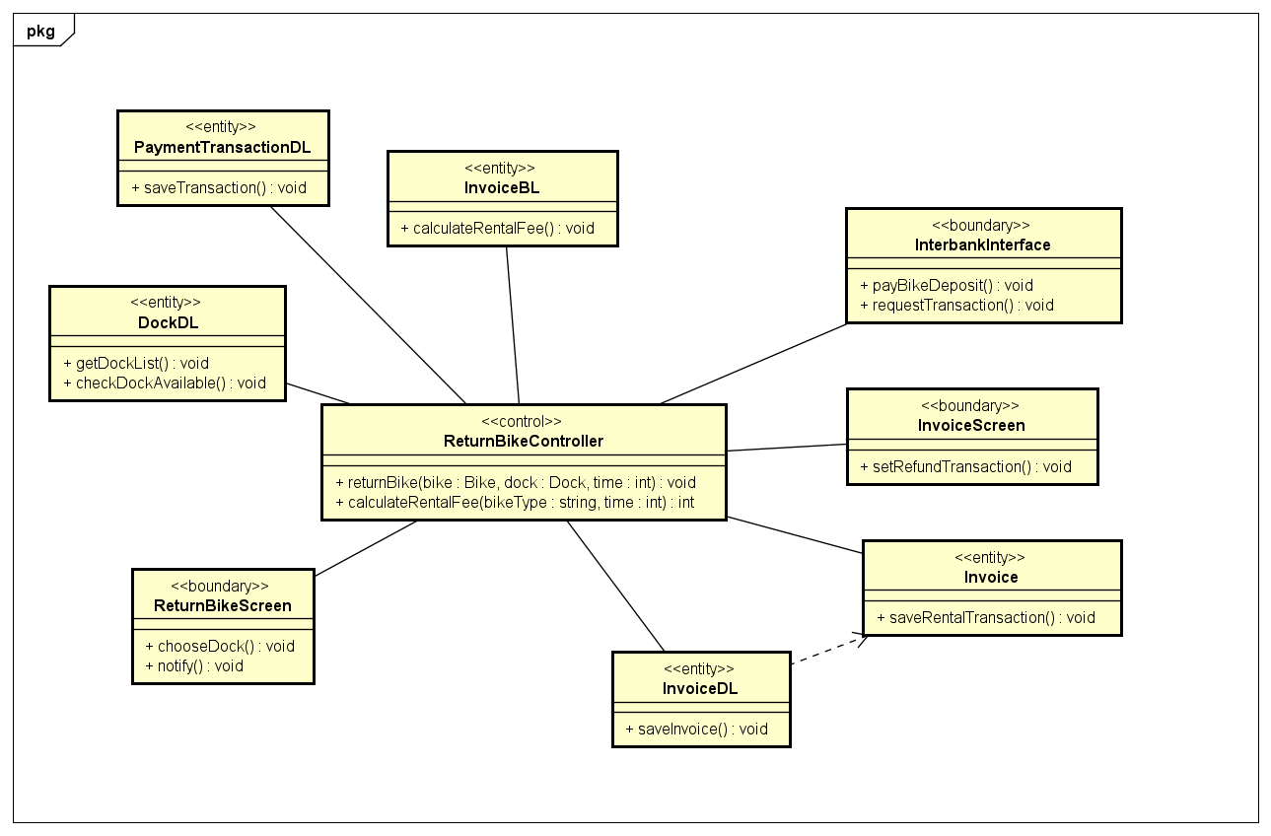
Return Bike

Slide 16
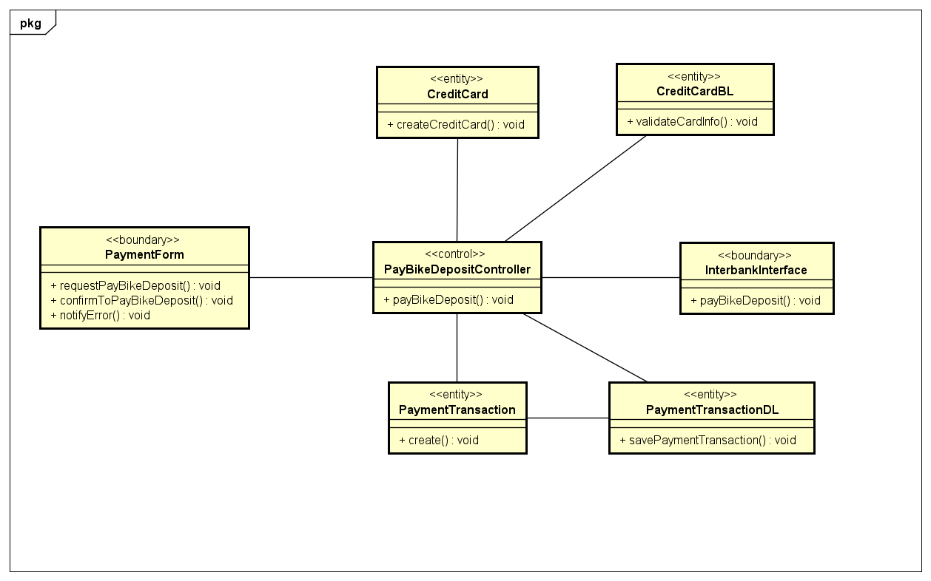
Pay Bike

Slide 17

Design Considerations

Slide 18
Design Concepts (Coupling, Cohesion)

Slide 19
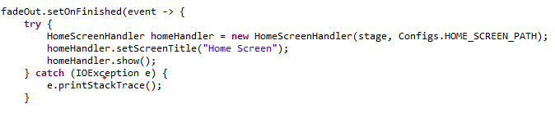
Coupling:
Content:
HelloApplication - FadeTransition, HomeScreenHandle (Set value in other module)
Cohesion:
Procedural:
RentBikeController – Barcode process + Invoice process (Steps, not relate)

Slide 20
Cohension

Slide 21
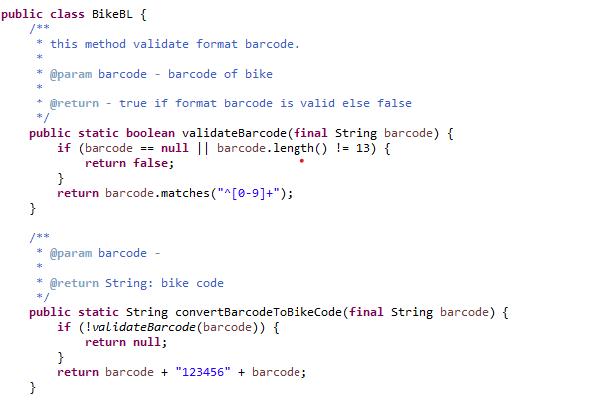
Design Principles
RentBikeController: Vi phạm nguyên lí S o Method không liên quan đến nhau -> có thể chia thành các module BarcodeController, InvoiceController. o Các method validate không nên đặt trong lớp này -> Đặt sang lớp Utils chuyên về validate
-> Đưa vào lớp Business để chứa các xử lí liên quan đến Barcode và Validate

Slide 22
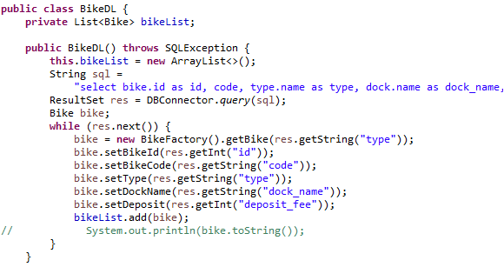
Design Principles
EntityClass: Vi phạm nguyên lí S o Không nên có các phương thức lấy dữ liệu từ database trong lớp entity -> Thêm các lớp DatabaseConnectionLayer để lấy dữ liệu từ database

Slide 23
Design Principles
InterBankSubsystem: Vi phạm nguyên lí O o Khi thanh toán, phương thức payDeposit và refund đều được truyền CreditCart, muốn thêm phương thức thanh toán khác sẽ phải sửa mã nguồn -> Thay bằng một lớp abstract.

Slide 24
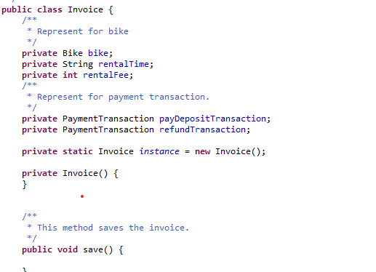
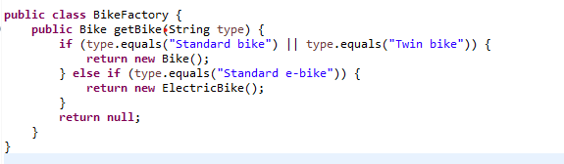
Design Patterns
Singleton:
Invoice
Dock
Factory:
Bike (Standard Bike – Twin Bike)

Slide 25

DEMO

Slide 26
Xin cảm ơn cô và các bạn đã lắng nghe

